Slide 2
Escola Politécnica
Universidade de São Paulo
Engenharia como carreira e a Poli
Maio 2011
Prof. Dr. Osvaldo S. Nakao
Departamento de Engenharia de Estruturas e Geotécnica
Laboratório de Estruturas e Materiais estruturais

Slide 3
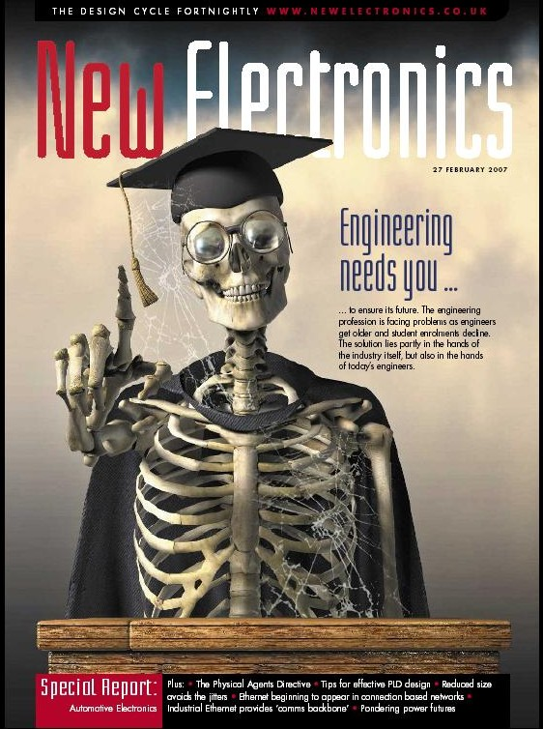
Engenharia constrói o progresso

Slide 4
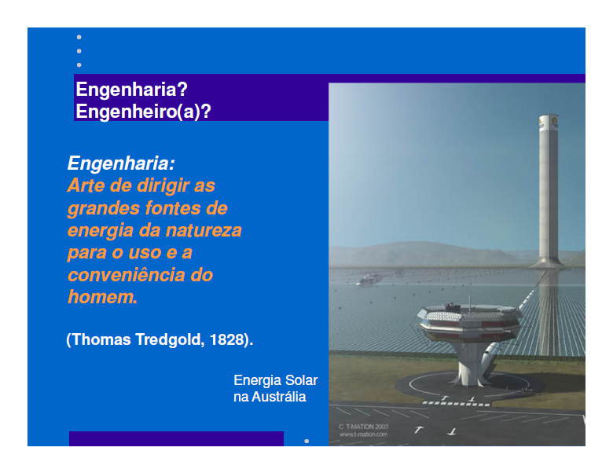

Slide 5


Slide 6
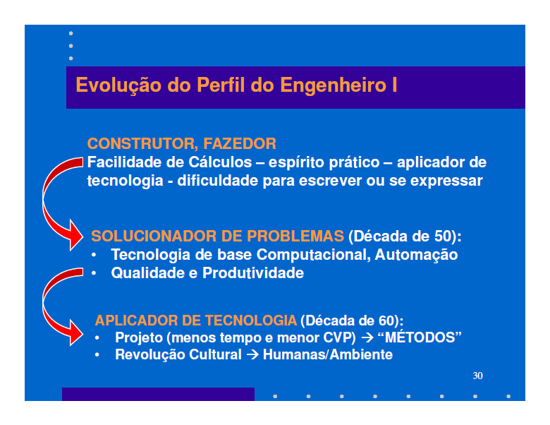

Slide 7
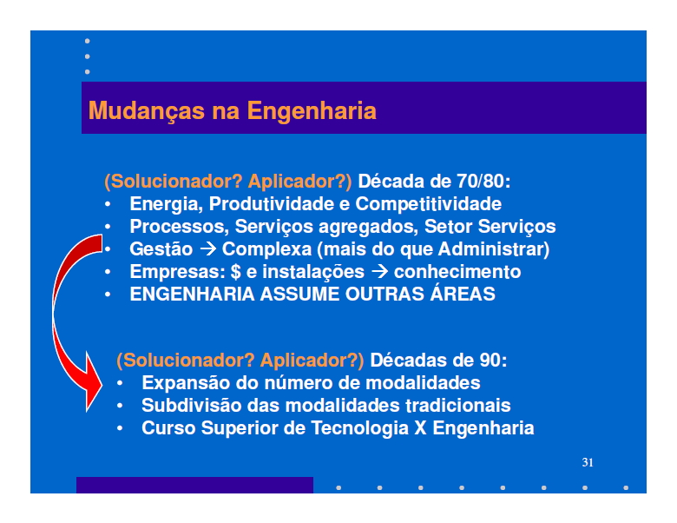

Slide 8
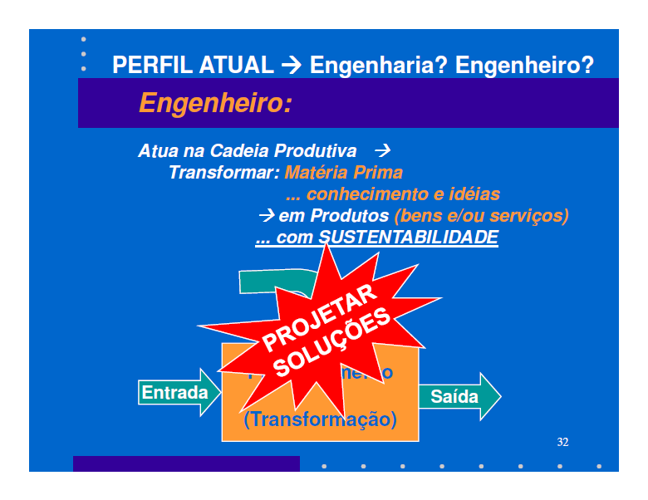

Slide 9
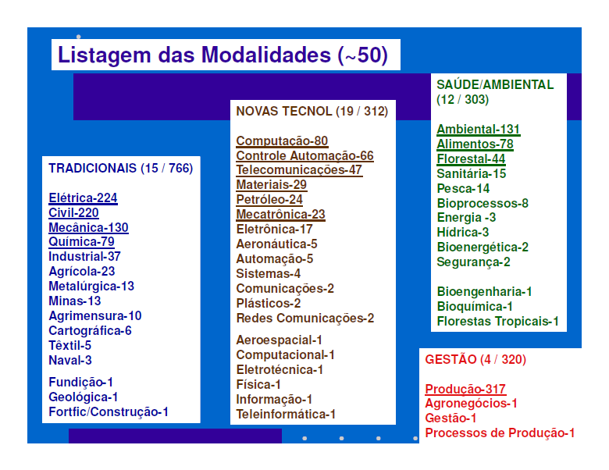

Slide 10
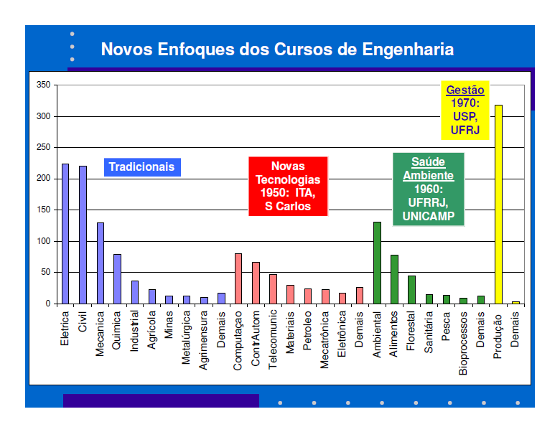

Slide 11
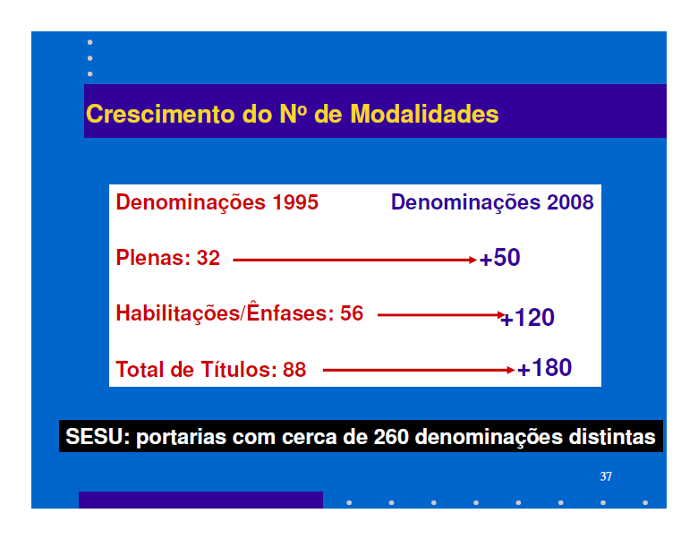

Slide 12
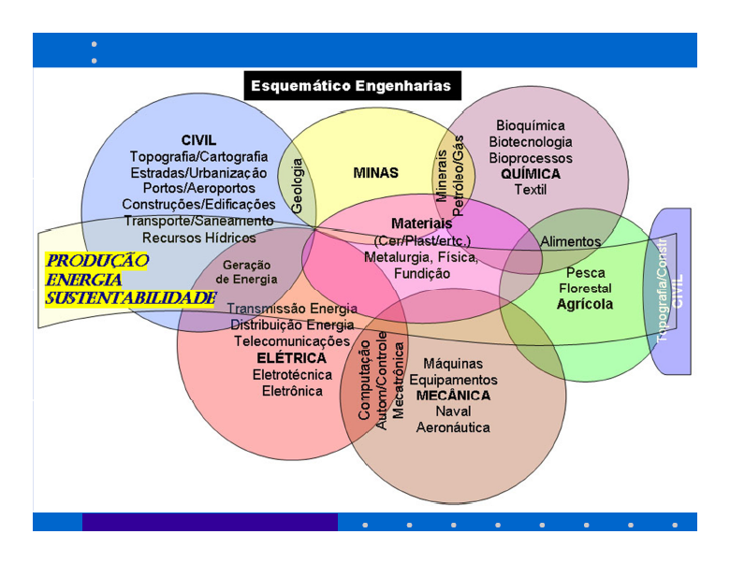

Slide 13
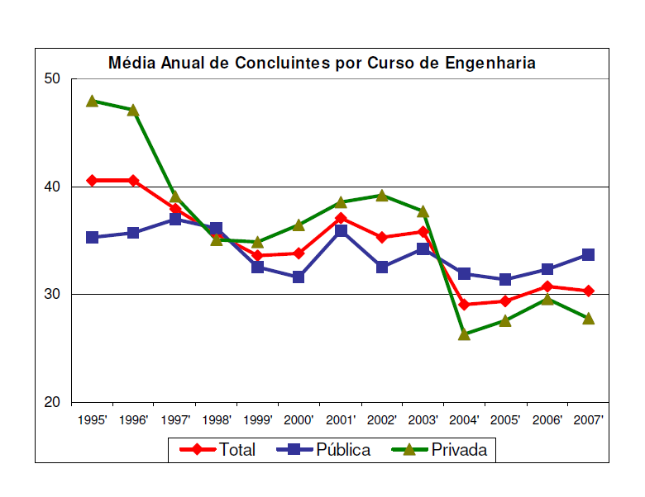

Slide 14
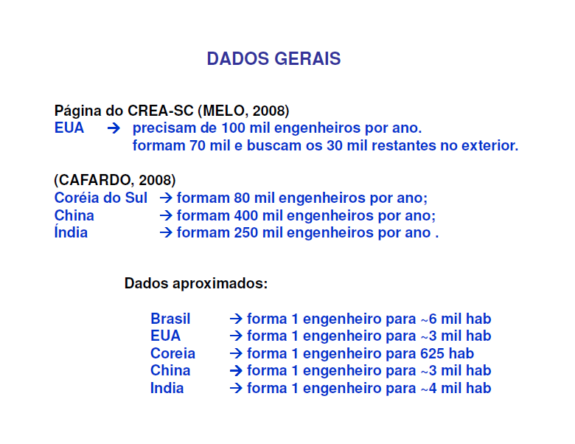

Slide 15
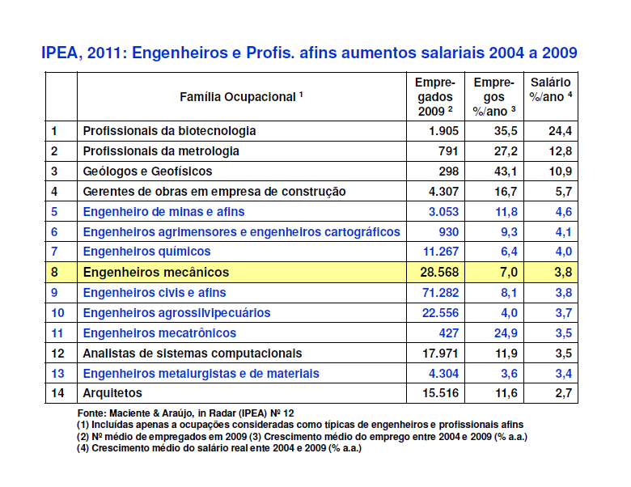

Slide 16
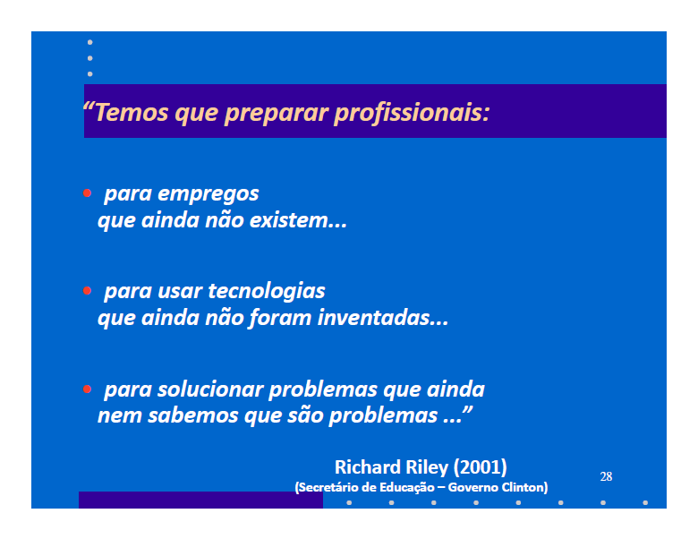

Slide 17
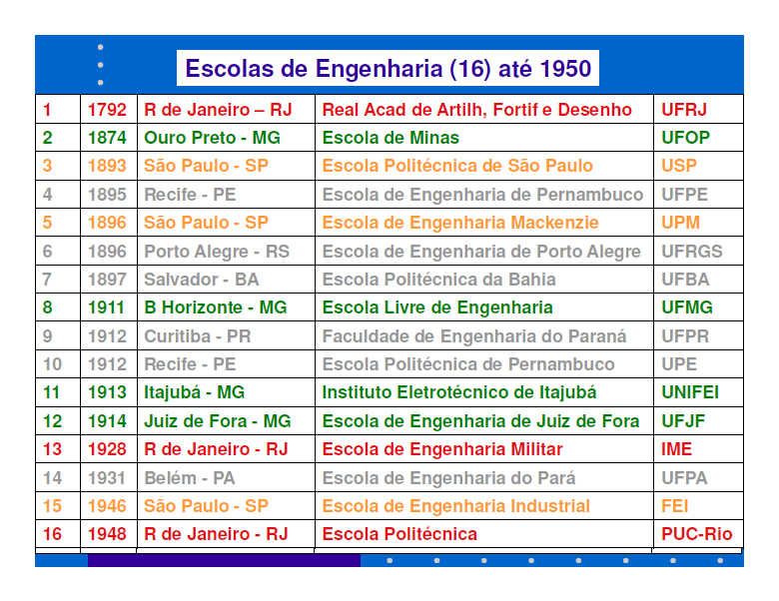

Slide 18
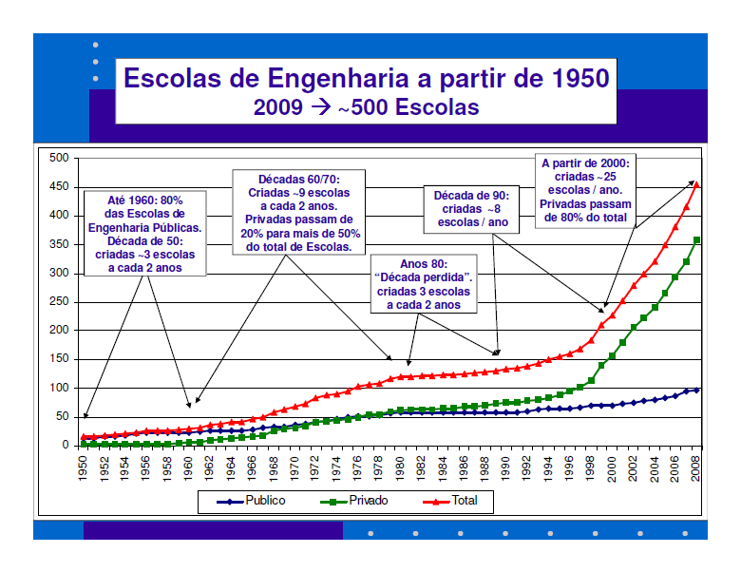

Slide 19
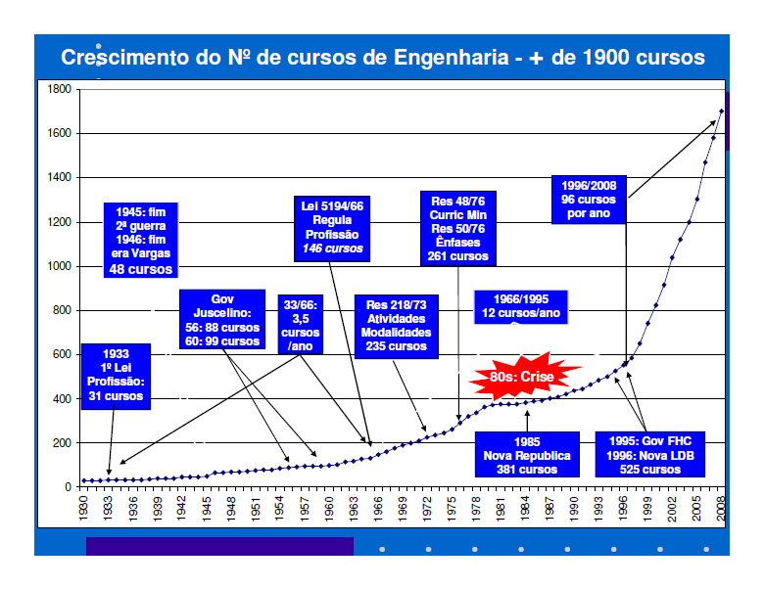

Slide 20
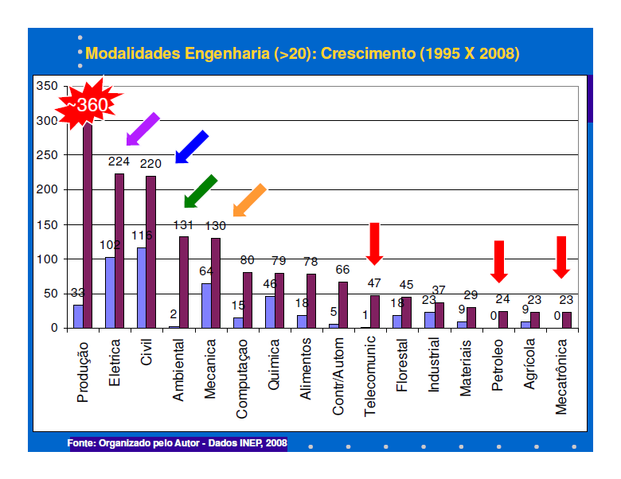
Habilitações de 1995 a 2008

Slide 21
Brasil precisa de mais engenheiros
Engenheiros por 1000 habitantes
  Japão 17
  China 13,8
  EUA 9,5
  Alemanha 7,76
  Brasil 2,48

Slide 22
POR QUE OS EMERGENTES ?
-NÃO FALTAM ENGENHEIROS
-TECNOLOGIA COMO VETOR DO DESENVOLVIMENTO

Slide 23
POR QUE OS EMERGENTES ?
USA
- 1994 - 94.000 engenheiros/ano
- 2004 - 92.000 engenheiros/ano
CHINA
- 1994 - 90.000 engenheiros/ano
- 2004 - 325.000 engenheiros/ano

Slide 24

O mundo importa engenheiros
o Brasil importa (e exporta) engenheiros !

Slide 25

O Estado de São Paulo - 27 jul 2008

Slide 26
Engenharia nos Vestibulares números BRASIL
Vagas ~140 mil
Inscritos: ~ 370mil
Ingressantes: ~ 82 mil
Alunos:~290 mil
  ~ 59 mil mulheres
Mercado: ~ 50 mil / ano
Formandos: ~ 30 mil / ano
~2,7 candidatos / vaga
sobram vagas !!!!
falta é crescente !!!!
Fonte:dados de 2006-2008- INEP /MEC/ FUVEST/UNESP/UNICAMP/FEI/UnB segundo O Estado de São Paulo - 27 jul 2008

Slide 27

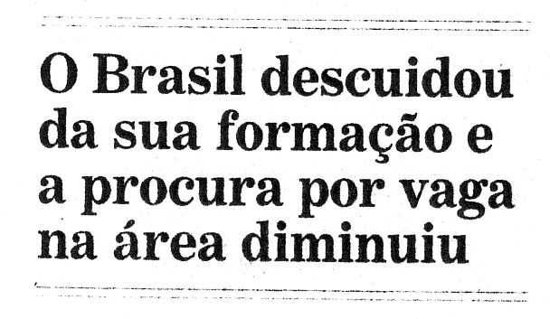

Brasil em 2007
2007 !
Brasil importa engenheiros !

Slide 28
ENGENHARIA
CIÊNCIA
  Sistema de conhecimentos com um objeto determinado e um método próprio baseado em conhecimento prévio e experimentação
TECNOLOGIA
  Aplicação dos conhecimentos científicos à produção em geral.
  (Michaelis)
CIENTISTA >>> ciência (deduzir/descobrir)
ENGENHEIRO >>> tecnologia (determinar/realizar)

Slide 29
Diversidade de Carreiras dificuldade de escolha
Exatas
Engenharias
Biológicas
Humanas

Slide 30
Diversidade de Carreiras
Exatas
Engenharias
Biológicas
Humanas

Slide 31
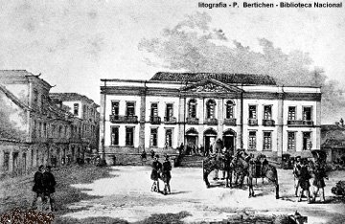
AS ESCOLAS DE ENGENHARIA NO BRASIL
Academia Real Militar do Rio de Janeiro.
Criada em 1811 por D. João VI.
Escola que continuou como Instituto Militar de Engenharia (IME) e que também antecedeu a Escola Politécnica da UFRJ.

Slide 32
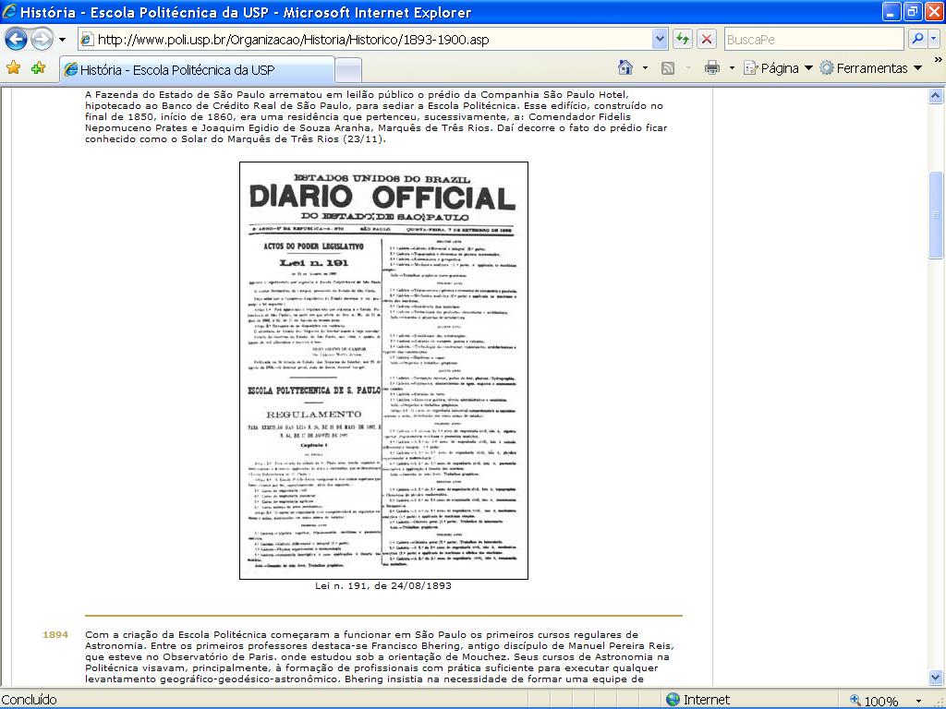
117 anos
24 de agosto de 1893

Slide 33
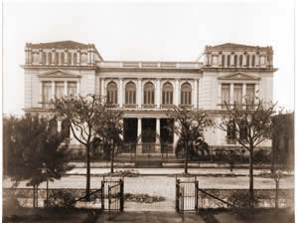
ESCOLA POLITÉCNICA DE SÃO PAULO
(SÃO PAULO – SP) 1893
Primeiro diretor Prof. Antônio Francisco de Paula Souza.
Instalada no palacete e a chácara do Marquês de Três Rios, na Av. Tiradentes.

Slide 34
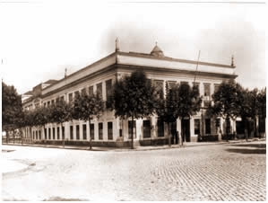
ESCOLA POLITÉCNICA DE SÃO PAULO
(SÃO PAULO – SP) 1893
O grande desenvolvimento do Estado exigia uma escola de formação de engenheiros;
Cursos de engenheiros civis, industriais, agrônomos, artes mecânicas e agrimensores, sendo inaugurada em sessão solene de 15 de fevereiro de 1894.

Slide 35
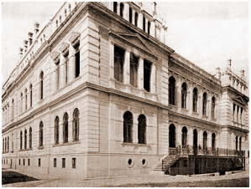
ESCOLA POLITÉCNICA DE SÃO PAULO
(SÃO PAULO – SP) 1893
Implantação (1893-1911):
Engenheiros agrônomos;
Engenheiro civil (ferrovias).
Consolidação (1911-1934):
Modelo de escola de engenharia;
Centro de pesquisa;
Engenheiros mecânicos, eletricistas e químicos.
Expansão (1934-1955):
Engenheiros de minas e metalurgia;
Incorporação da escola à USP;
Instituto de Pesquisas Tecnológicas.

Slide 36
Escola Politécnica da Universidade de São Paulo
Fundada em 1893
Incorporada à USP em 1934
24 Edifícios:
  150.000 m² área construída
  4.350 m² bibliotecas
  13.720 m² salas de aula
  24.810 m² laboratórios
> 230 Acordos e convênios
> 30 Convênios Internacionais

Slide 38
Escola Politécnica da Universidade de São Paulo
750 vagas por ano na graduação
> 4.500 alunos de graduação
> 3.500 alunos de pós-graduação
> 2.000 alunos dos cursos de extensão
> 6.000 dissertações e teses
> 18 mil profissionais formados
~ 500 professores
  ~ 330 em dedicação exclusiva

Slide 39
Escola Politécnica da Universidade de São Paulo
15 departamentos
58 Laboratórios de Pesquisa Certificados (fev2006)
~ 500 funcionários
~ 100.000 títulos de livros
  80.000 empréstimos em 2006
  USP > 1.500.000 títulos
~ 3.500 títulos periódicos
  3900 empréstimos em 2006
  USP > 57.000
> 15.000 periódicos eletrônicos com texto completo

Slide 40


ESCOLA POLITÉCNICA DA USP
A Minerva é um símbolo que identifica os politécnicos dentro e fora dos limites da Escola.
Minerva é deusa guerreira, mas, ao mesmo tempo, deusa da sabedoria e da reflexão. Ela não vence seus inimigos pela força bruta, mas pelos ardis que inventa, pela astúcia e pela inteligência de seus estratagemas.
Parede do Edifício do Depto. de Engenharia Metalúrgica e de Materiais (1967).
Detalhe do quadro da primeira turma de engenheiros civis/1899

Slide 41


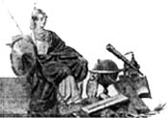


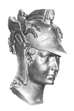




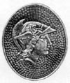




1899
1909
1939
1900
1936
1934
1944
1958
1969
1945
2004
1993
1991
1992

Slide 42


Novos paradigmas
Global Engineering
O engenheiro na Era Global
Educando a próxima geração para o mercado de trabalho Global

Slide 43
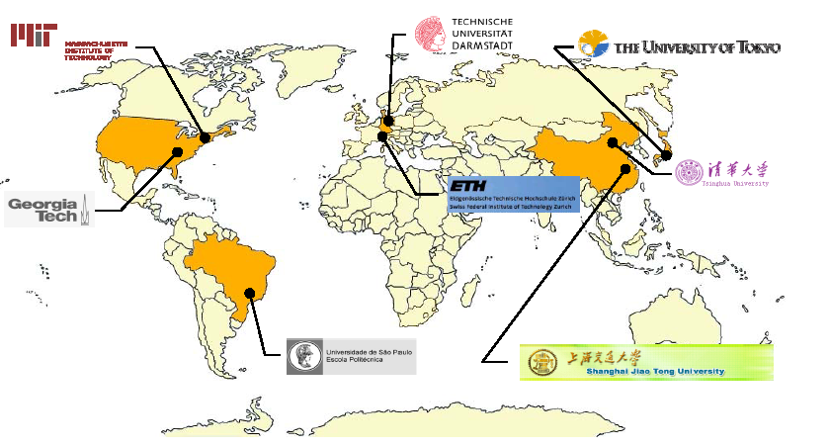
A procura da Excelência
Global Engineering

Slide 44

Time
Top Industry Managers for Europe
Developing high-level educational programmes for engineers
and future industrial executives and preparing them to function across national borders in the European Union and worldwide
TIME
Top Industrial Managers
for Europe
Em 2004 a Poli foi eleita e é a única instituição participante fora da Europa

Slide 45







Intercâmbio Internacional em 2008
Países com Alunos no exterior:
  França
  Itália
  Alemanha
  Portugal
  Espanha
  Bélgica
  EUA
  Austrália

Slide 46
Duplo Diploma em 2006
França 34 alunos
Itália 23 alunos
École Centrale (Paris, Lille, Nantes, Lyon, Marseille)
École Nationale Supérieure de Chimie de Paris
École Nationale des Ponts et Chaussées
École Polytechnique – Paris
École Nationale des Ponts et Chaussées
Université de Toulon et du Var
Politecnico di Milano
Politecnico di Torino

Slide 47
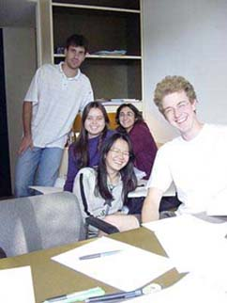
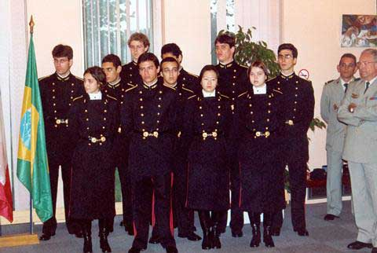
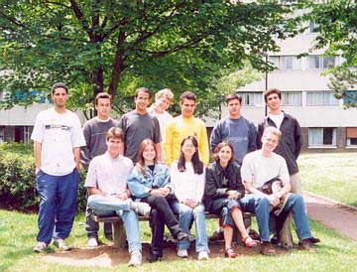
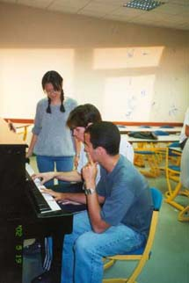
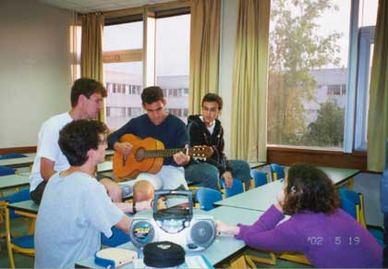
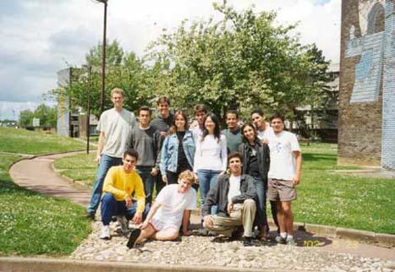
École Polytechnique

Slide 48
Vestibular Fuvest
Carreira 613
Engenharia na Escola Politécnica da USP
Curso 30* Engenharia Civil e Engenharia Ambiental - 180
Curso 32* Engenharia Mecânica e Engenharia Naval - 110
Curso 31* Engenharia Elétrica - 140
Curso 33* Engenharia Química, Engenharia Metalúrgica, Engenharia de Materiais, Engenharia de Minas e Engenharia de Petróleo - 120
Curso 34* Engenharia de Computação e Engenharia Elétrica (Ênfase Computação - 70
Curso 35 Engenharia Mecânica - Automação e Sistemas (Mecatrônica) - 60
Curso 36 Engenharia de Produção - 70
(*) Os alunos ingressantes nos grupos (Cursos: 30 a 34) farão as opções pelas habilitações, ao final do 1ºano comum da estrutura curricular, com base nas notas obtidas nas disciplinas obrigatórias, constantes dessa estrutura, a contar do ano de ingresso do aluno.

Slide 49
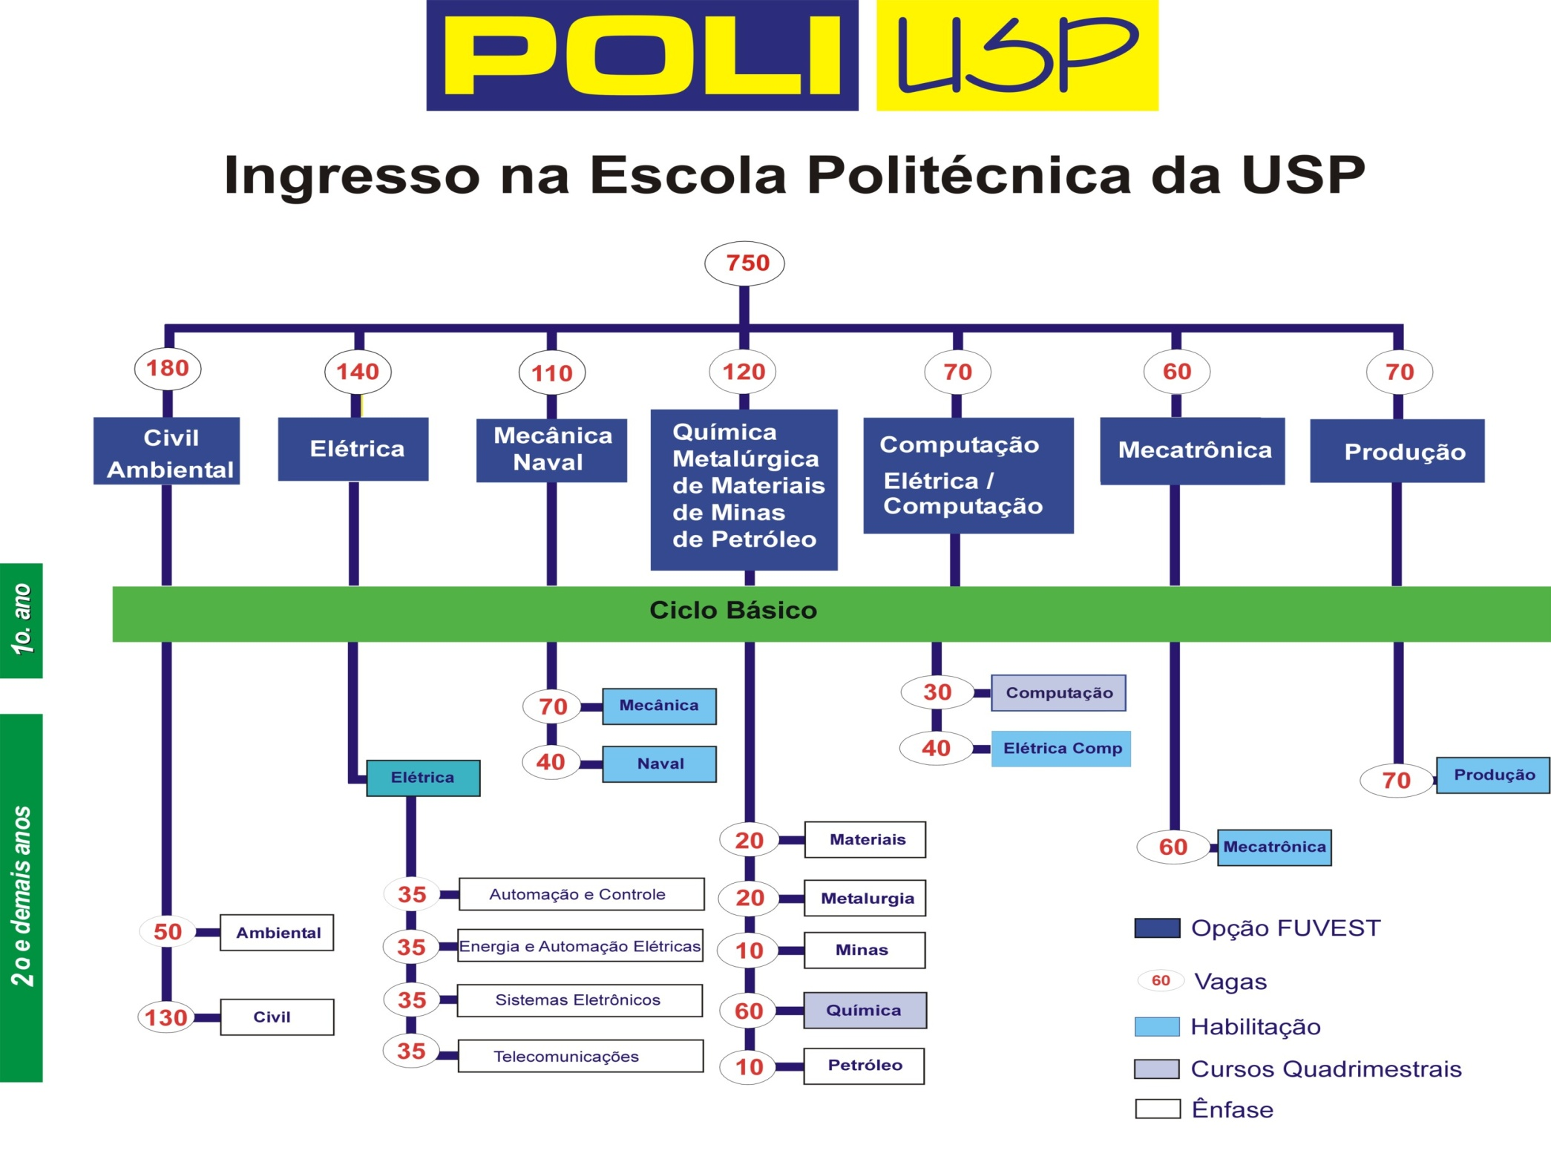

Slide 51
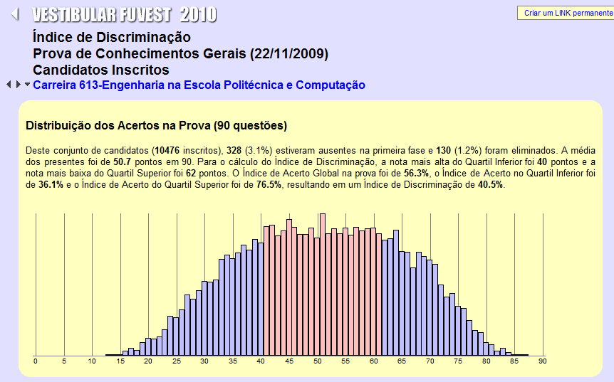
613 Engenharia na Escola Politécnica e Computação 800 10476 13.10

Slide 52
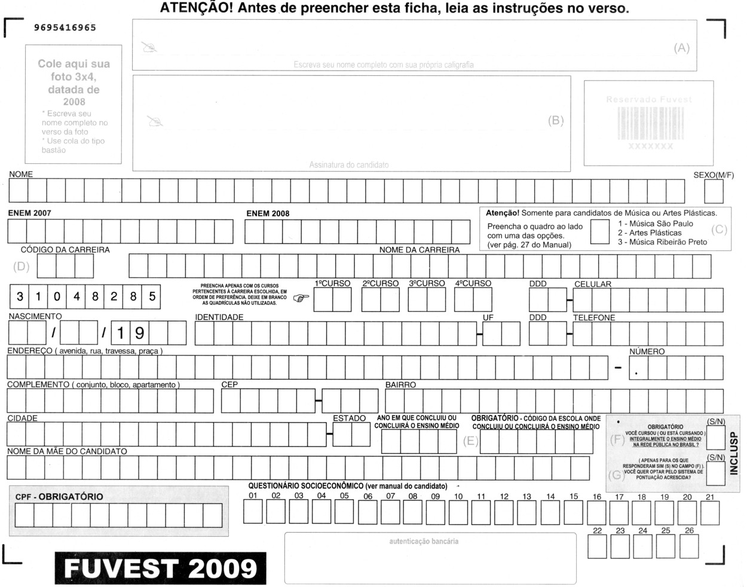
Ficha de Inscrição
Exemplo
36 prod
613
31 elet
30 civ/amb

Slide 53
Cursos Semestrais
Área Civil
Área Elétrica
Engenharia Civil
Engenharia Ambiental
Engenharia Elétrica
Telecomunicações
Automação e Controle
Sistemas Eletrônicos
Energia e Automação Elétricas
Computação
Engenharia de Computação
Área Mecânica
Área Química
Engenharia Mecânica
Engenharia Mecatrônica
Engenharia Naval
Engenharia de Produção
Engenharia de Materiais
Engenharia de Minas
Engenharia Metalúrgica
Engenharia de Petróleo

Slide 54
Cursos Quadrimestrais
Engenharia de
Computação
Engenharia
Química
1º ano
1º sem
2º sem
2º ano
3º sem
4º sem
3º ano
Acadêmico 1
Estágio 1
Acadêmico 2
4º ano
Estágio 2
Acadêmico 3
Estágio 3
5º ano
Acadêmico 4
Estágio 4
Acadêmico 5

Slide 55
Carreira 613:
Engenharia na Escola Politécnica
Curso 30: Engenharia Civil e Engenharia ambiental (180)
Habilitação: Engenharia Civil (130)
Ambiental (50)
Planejamento, projeto, construção, manutenção e operação de infra-estrutura
Edifícios
Rodovias/Ferrovias/Portos
Barragens
Usinas de Geração de Eletricidade
Saneamento Básico
Meio Ambiente

Slide 56
Carreira 613:
Engenharia na Escola Politécnica
Curso 31: Engenharia Elétrica (140)
Habilitação
Elétrica, ênfase:
Sistemas eletrônicos (40)
Energia e Automação Elétricas (60)
Automação e Controle (35)
Telecomunicações (35)
Planejamento e Projetos:
Complexos sistemas elétricos
Sistemas de telecomunicações
Automação e controle de processos
Engenharia Biomédica

Slide 57
Carreira 613:
Engenharia na Escola Politécnica
Curso 32: Engenharia Mecânica e Engenharia Naval (110)
Habilitações:
Naval (40)
Mecânica: (70)
Projeto e Desenvolvimento:
Máquinas e seus elementos
Sistemas Fluido-mecânicos e Energéticos
Planejamento, coordenação e controle no setor industrial e de serviços
Integração de sub-sistemas navais e oceânicos

Slide 58
Carreira 613:
Engenharia na Escola Politécnica
Curso 33: Engenharias Química, Metalúrgica, de Materiais,
de Minas e de Petróleo (120)
Química Quadrimestral (60)
Materiais (20)
Metalúrgica (20)
Minas (10)
Petróleo (10)
Habilitações:
Pesquisa, Desenvolvimento e Projeto:
Química
Petroquímica
Alimentos
Matérias-Primas
Metalurgia Física, Extrativa e de Transformação
Extração e Beneficiamento Mineral

Slide 59
Carreira 613:
Engenharia na Escola Politécnica
Curso 34: Engenharia de Computação e
Eng Elétrica - ênfase Computação (70)
Habilitações:
de Computação, Quadrimestral (30)
Elétrica, Semestral (40)
Planejamento e Projetos:
Sistemas de computação
Sistemas integrados “Chips”
Automação e controle de processos

Slide 60
Carreira 613:
Engenharia na Escola Politécnica
Curso 35: Engenharia Mecânica – Automação e controle (60)
Habilitação:
Mecatrônica (60)
Projeto e Fabricação
Energia e Fluidos
Projeto e Desenvolvimento:
Máquinas e seus elementos
Controle por computador
Planejamento, coordenação e controle no setor industrial e de serviços

Slide 61
Carreira 613:
Engenharia na Escola Politécnica
Curso 36: Engenharia de Produção (70)
Habilitação:
Produção (70)
Projeto e Desenvolvimento:
Máquinas e seus elementos
Planejamento, coordenação e controle no setor industrial e de serviços

Slide 62
Sucesso!
O que é sucesso?
  Sucesso é a capacidade de realizar as vocações
Como ter sucesso?
  Valorizando-se.
  Não se comparando.
  Tendo um método.
  Sendo disciplinado, persistente.

Slide 63
POR QUE ESTUDAR ENGENHARIA: 10 RAZÕES
Raymond Landis (Caltech)
Studying Enginnering
(Discovery Press, 1995)
        1. Job Satisfaction
        2. Variety of Career Opportunities
        3. Challenging Work
        4. Intellectual Development
        5. Potencial to Benefit Society
        6. Financial Security
        7. Prestige
        8. Professional Environment
        9. Technological and Scientific Discovery
        10. Creative Thinking

Slide 64
AS 20 MAIORES CONQUISTAS DA ENGENHARIA NO SÉCULO XX
Neil Armstrong
National Academy Of Enginnering
Feb 22, 2000
1. High Perfomance Materials 2. Nuclear Technologies
3. Laser and Fiber Optics 4. Petroleum and Gas Technologies
5. Health Technologies 6. Household Appliances
7. Imaging Technologies 8. Internet
9. Space Exploration 10. Interstate Highways
11. Telephone 12. Computers
13. Agricultural Mechanization 14. Radio and Television
15. Electronics 16. Safe and Abundant Water
17. Airplane 18. Automobile
19. Air Cond and Refrigeration 20. Electrification

Slide 65
Competência =
(Conhecimento + Habilidade)
^{Atitude}
Competência =
(Conhecimento + Habilidade)^{Atitude} + valor+ emoção

Slide 66
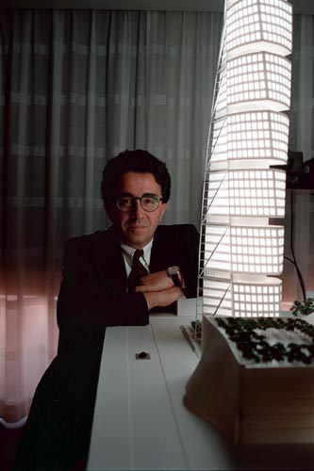
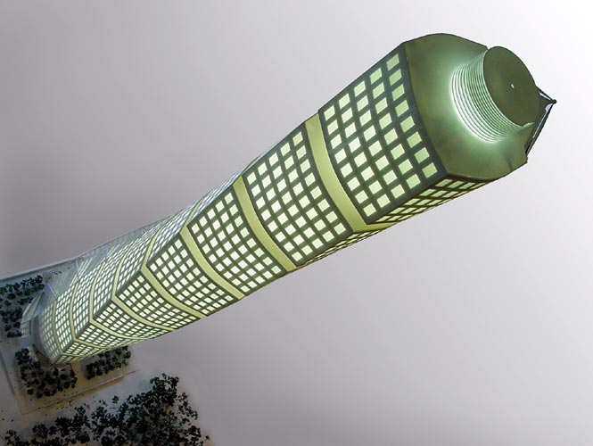
Turning Torso, de 57 andares, em Malmo, na Suécia; foi inaugurado no dia 27 de agosto de 2005
Projeto de Santiago Calatrava

Slide 67
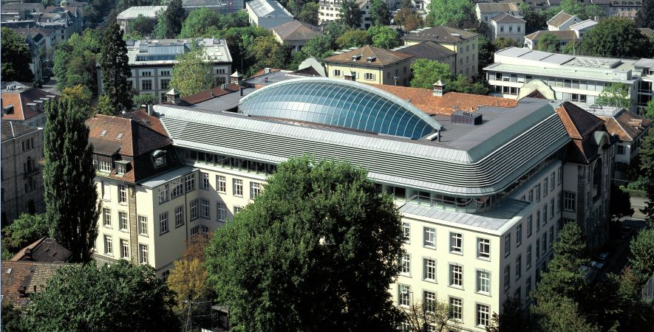
University of Zurich Law School

Slide 68
University of Zurich Law School

Slide 69
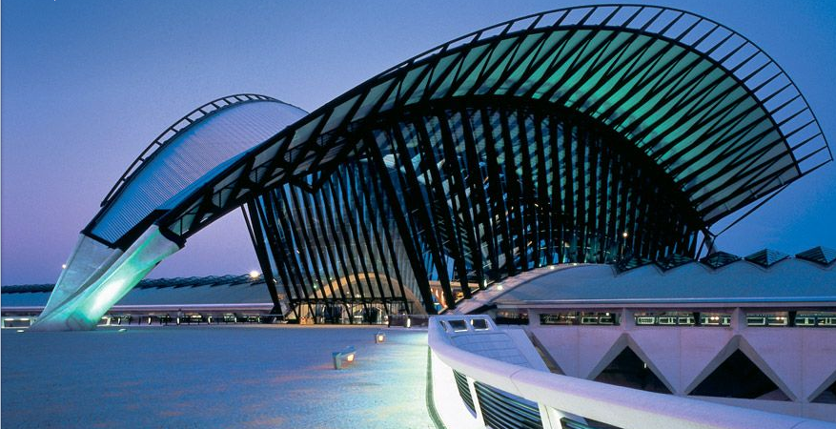
Lyon Airport Station

Slide 70
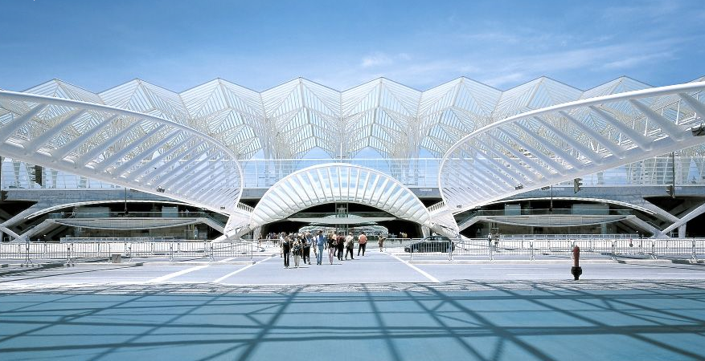
Orient Station in Lisbon

Slide 71
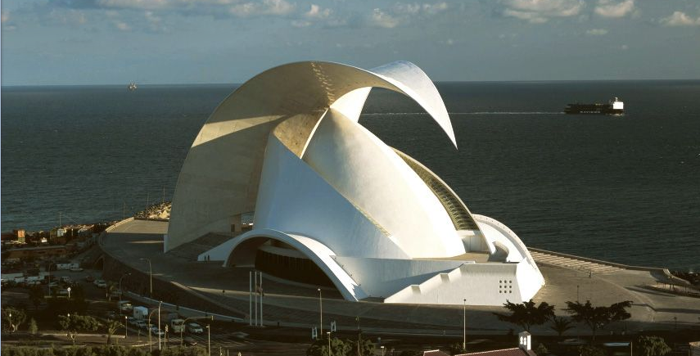
Tenerife Opera House

Slide 72
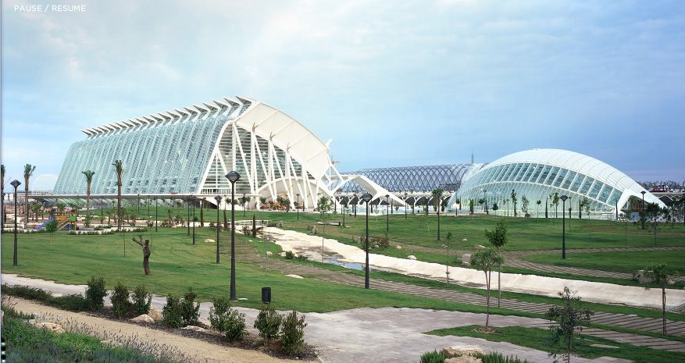
City of Arts and Sciences in Valencia, Spain

Slide 73
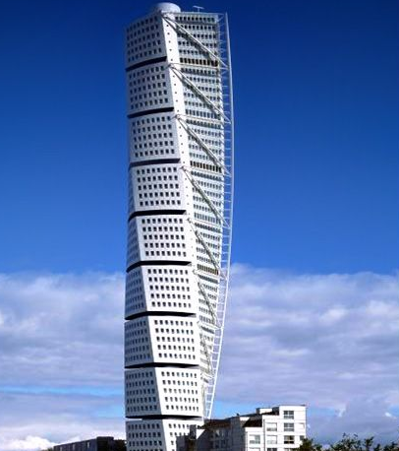
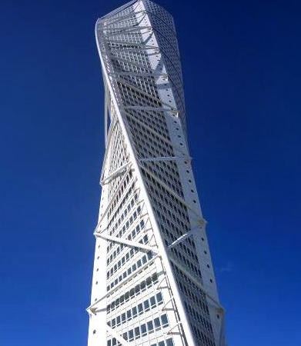
High Rise in Malmö, Sweden

Slide 74
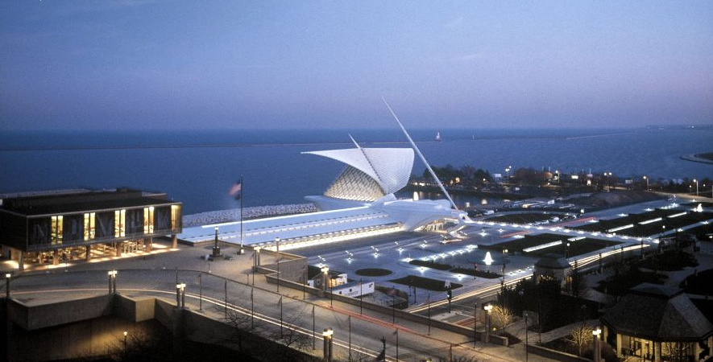
Milwaukee Art Museum in Visconsin, USA

Slide 75
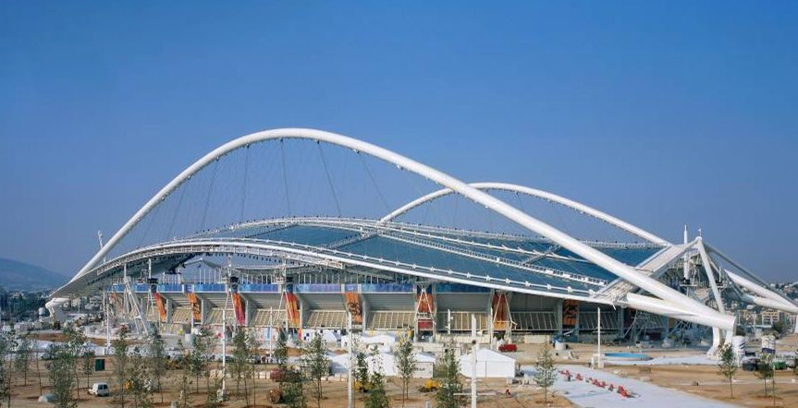
Olympic Sports Complex in Athens

Slide 76
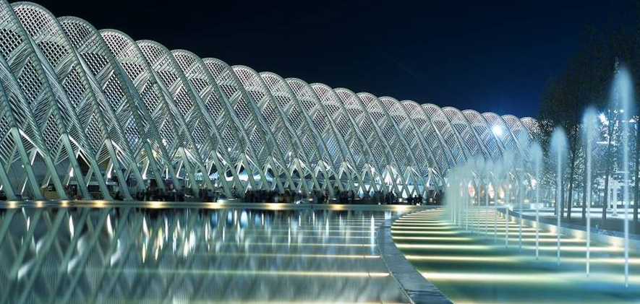
Olympic Sports Complex in Athens

Slide 77
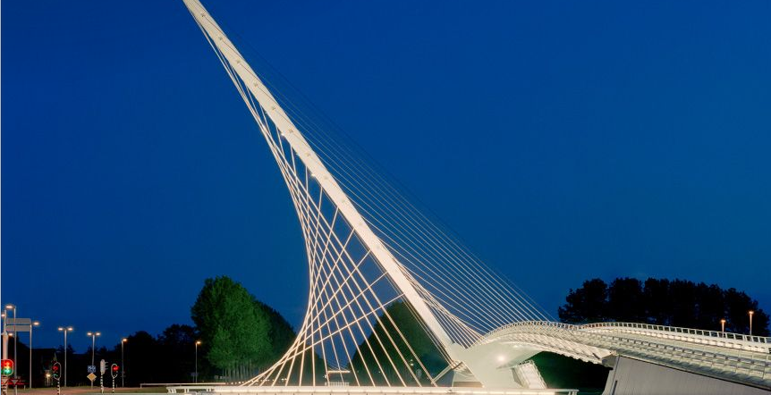
Three Bridges over the Hoofdvaart in Amsterdam

Slide 78
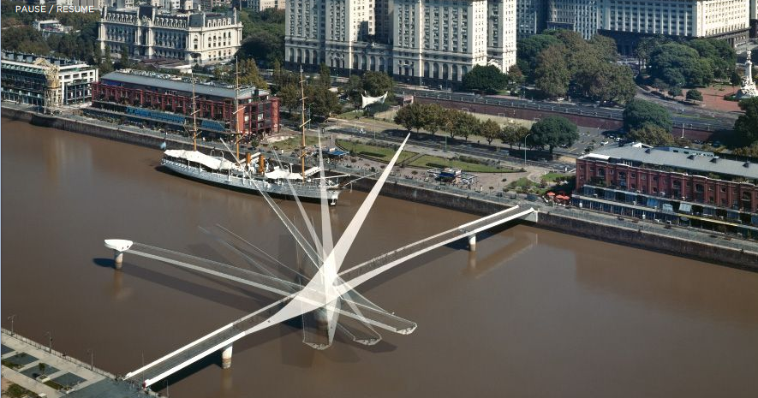
Footbridge Puerto Mujer in Buenos Aires

Slide 79




Suite Vollard, edifício giratório com 13 andares, localizado em Curitiba; inaugurado em dezembro de 2004.
Arquitetura: Bruno de Franco e Sérgio Silka

Slide 80

Estádio olímpico de Munique, Alemanha, 1972
Arquitetura: Behnisch und Partner e Frei Otto
Engenharia de estruturas: Jörg Schlaich e Leonhardt und Andrä

Slide 81

Viaduto Millau sobre o rio Tarn, próximo a Millau, na França, na auto-estrada A75, que liga Paris a Barcelona
Inaugurado em dezembro de 2004
Engenharia de estruturas: Michel Virlogeux
Arquitetura: Foster and Partners

Slide 82

Possui:
2460 m de comprimento
6 vãos de 342 m e dois de 204 m
tabuleiro a 270 m de altura sobre o rio Tarn, sendo a mais alta
ponte do mundo
o pilar mais alto possui 255 m de altura até o tabuleiro, mais 87 m
sobre o tabuleiro, num total de 343 m; é o pilar mais
alto do mundo

Slide 83


Slide 84


Slide 85



Slide 86





Slide 87




Slide 88


Slide 89





Slide 90


Slide 91
O PASUSP faz parte do Programa de Inclusão Social da USP (Inclusp), que desde 2006 garante um bônus de 3% sobre a nota do vestibular para estudantes que realizaram integralmente o ensino médio em escolas públicas brasileiras. Com o PASUSP, o bônus pode ser estendido em até mais 3% dependendo do desempenho do aluno em prova a ser aplicada em outubro. A nota de estudantes de rede pública brasileira no Exame Nacional do Ensino Médio (Enem) de 2009 também rende pontos extras, que podem chegar a mais 6%.
E.M. Público = 3% na nota
E.M. Público + ENEM = até 9% na nota*
E.M. Público + ENEM + PASUSP = até 12% na nota*
Legenda:
E.M. Público: Ensino Médio Público
ENEM: Exame Nacional do Ensino Médio
* dependendo da pontuação do candidato na prova do ENEM e do PASUSP

Slide 92
Bônus (%) = 3(NP – 12)/38, onde NP é o número de pontos na prova do PASUSP, 12 corresponde à probabilidade de acertos aleatórios e 38 resulta da subtração de 12 do total de 50 questões.
Assim, por exemplo, um aluno que acertar as 50 questões da prova terá NP = 50; 50 – 12 = 38 e, por sua vez, 38/38 = 1 que, multiplicado por três, representa o bônus máximo de 3%. Para acertos abaixo de 50 será adotada a mesma lógica e o bônus será proporcional ao resultado obtido. Um número de acertos igual ou abaixo de 12 não resultará em bonificação.

Slide 93


Slide 94


Slide 95


Slide 96


Slide 97






21st Century challenges
Population
Water
Food
Energy
Health
Environment
Terrorism/Conflict
Climate change
Biodiversity
Wellbeing
Sustainability
Source: Sir David King, Chief Scientific Adviser to UK Government, World Bank, 11 July 2007

Slide 98

The US NAE Grand Challenges identify 14 areas awaiting engineering solutions in the 21st century
Make solar energy economical
Provide energy from fusion
Develop carbon sequestration methods
Manage the nitrogen cycle
Provide access to clean water
Restore and improve urban infrastructure
Advance health informatics
Engineer better medicines
Reverse-engineer the brain
Prevent nuclear terror
Secure cyberspace
Enhance virtual reality
Advance personalized learning
Engineer the tools of scientific discovery
Source: www.nae.edu
  “Solving today’s problems requires deep collaboration
  and intensive investment”
  John Hennessy, President
  Stanford University

Slide 99

NY Times April 30th 2009

Slide 100






Technology is changing so fast…
TOMORROW
1474
TODAY

Slide 101

“ Start by doing what’s necessary, then what's possible, and suddenly you are doing the impossible.”
St. Francis Assisi
The brick walls are there to stop the people who don't want it badly enough. They are there to stop the other people.
Randy Pausch
The Last Lecture, Carnegie Mellon Professor

Slide 102
“A educação tudo pode: Consegue fazer os ursos dançarem”
Leibniz (Gottfried Wilhelm), filósofo e cientista alemão, 1646 -1716
“Duas coisas instruem o homem de qualquer natureza: o instinto e a experiência”
Pascal (Blaise), cientista e escritor francês, 1623 - 1662
“A educação desenvolve as faculdades mas não as cria”
Voltaire (Francois M Arouet), escritor francês, 1694-1778
L. Boyer e R. Bureau, 600 citations pour réfléchir avant d’agir de Socrate a Camus

Slide 103
Escritório de Relacionamento
Escola Politécnica da Universidade de São Paulo
fone: 11 3091 6030 - www.poli.usp.br - relacionamento@poli.usp.br
a/c: Junior Rocha

Slide 104

Fuvest 2010 1ª. fase

Slide 105


